Slide 1
Презентация к уроку химии в 10 классе по теме «Основные положения теории химического строения органических веществ” ЖИЗНЬ А.М. бутлерова
Презентацию выполнила
Баранова Вероника
Ученица 10 класса
Руководитель: учитель химии
Алимова Э.Н.
МОУ «Вольновская школа»
Республика Крым, п.Вольное
2015г.
п.Вольное, 2015 г.

Slide 2
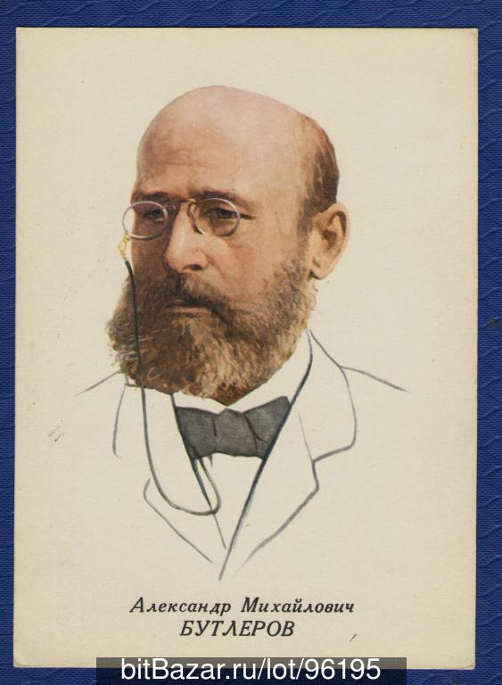
Алекса́ндр Миха́йлович Бу́тлеров
Русский химик, создатель теории химического строенияорганических веществ, родоначальник «Бутлеровской школы» русских химиков, учёный-пчеловод и лепидоптеролог, общественный деятель, ректор Императорского Казанского университета в 1860—1863 годах.
Ссылки https://ru.wikipedia.org/wiki/Бутлеров,_Александр_Михайлович
http://bitbazar.ru/img2/136951.jpg

Slide 3
Детство и Юность
Родился в семье помещика, офицера в отставке — участника Отечественной войны 1812 года, в Чистополе Казанской губернии. Детство его протекало сначала в деревне Бутлеровке — имении отца, затем в Казани.
А. М. Бутлеров много размышляет над теоретической стороной химии и уже в 1858 г., во время первой поездки за границу, высказывает на заседании Парижского химического общества свои теоретические взгляды, которые через три года, в 1861 г., в более развитом виде становятся предметом его известного доклада «О химическом строении вещества». С 1849 преподаватель, с 1854 экстраординарный, а с 1857 ординарный профессор химии в том же университете. В 1860—1863 был дважды его ректором.
В 1849 году пишет дипломную работу «Дневные бабочки волго-уральской фауны»
ссылка https://ru.wikipedia.org/wiki/Бутлеров,_Александр_Михайлович

Slide 4
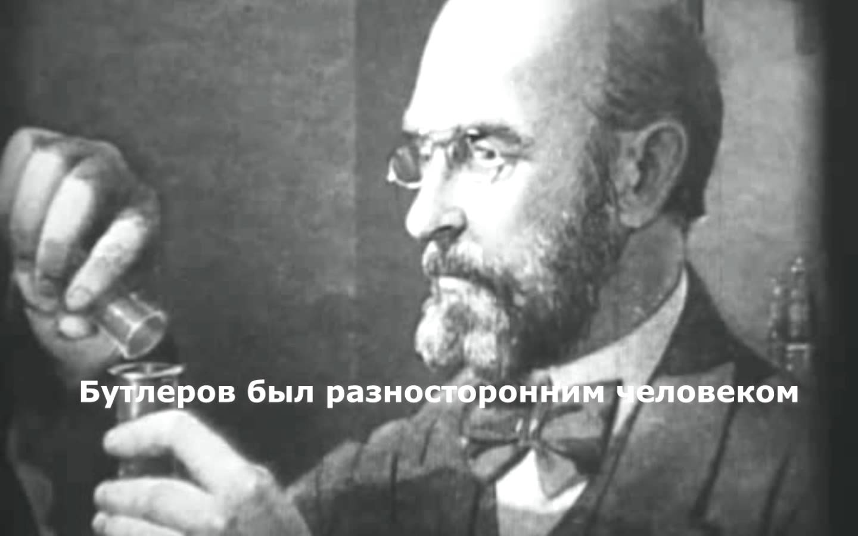
Теория химического строения
Собственные экспериментальные работы, знакомство с состоянием химии за рубежом, глубокий интерес к теоретическим основам химии привели Бутлерова к идеям, с которыми он выступил в 1861 на Съезде немецких естествоиспытателей и врачей в Шпейере (Шпайере). Доклад "О химическом строении вещества" - первое изложение Бутлеровым его знаменитой теории химического строения, которую он разрабатывал и развивал в течение всей своей научной деятельности. Принципиально новым в его теории, включавшей в себя идеи А. Кекуле о валентности и А. Купера о способности атомов углерода образовывать цепочки, было положение о химическом (а не механическом) строении молекул (термин "химическое строение" принадлежит Бутлерову), под которым Бутлеров понимал способ соединения между собой составляющих молекулу атомов в соответствии с принадлежащим каждому из них определенным количеством химической силы (сродства). Бутлеров установил тесную связь между строением и химическими свойствами сложного органического соединения, что позволило ему объяснить явление изомерии, а также объяснять и предсказывать возможные химические превращения.
Ссылки http://www.yandex.ru/?win=165&clid=2064394
http://i.ytimg.com/vi/u_ZzbJcHYys/maxresdefault.jpg

Slide 5
Бутлеров – экспериментатор и теоретик
Вернувшись в Казань, ученый перестроил лабораторию и приступил к экспериментальным исследованиям.
В 1861 г. Он впервые путем синтеза получил сахаристое вещество.
В сентябре 1861 г. В Германии на съезде немецких врачей и натуралистов делает свой знаменитый доклад «О химическом строении вещества».
Вернувшись из-за границы, он написал ряд статей, где более детально развил новое учение.
Ссылка https://ru.wikipedia.org/wiki/Бутлеров,_Александр_Михайлович

Slide 6
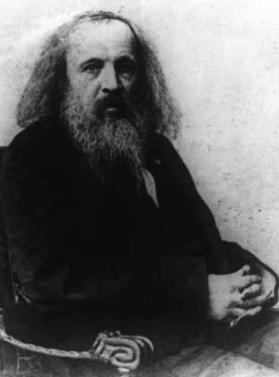
Рекомендация Д.И.Менделеева
"Александр Михайлович Бутлеров - один из замечательнейших русских ученых. Он русский и по ученому образованию, и по оригинальности своих трудов. Ученик знаменитого академика Зинина, он сделался химиком не в чужих краях, а в Казани…"
Ссылки http://www.alhimik.ru/great/butler.html
http://img0.liveinternet.ru/images/attach/c/1/48/541/48541312_mendeleev.jpg

Slide 7
Досуг
Свободное время Бутлеров любил посвящать сельскому хозяйству, садоводству, пчеловодству.
В январе 1886 г. в Петербурге под редакцией академика А. М. Бутлерова вышелпервый номер журнала «Русский пчеловодный листок». Начало пчеловодной журналистике в России было положено .
Ссылки http://paseka.su/books/item/f00/s00/z0000003/st015.shtml
http://player.myshared.ru/778779/data/images/img18.jpg

Slide 8
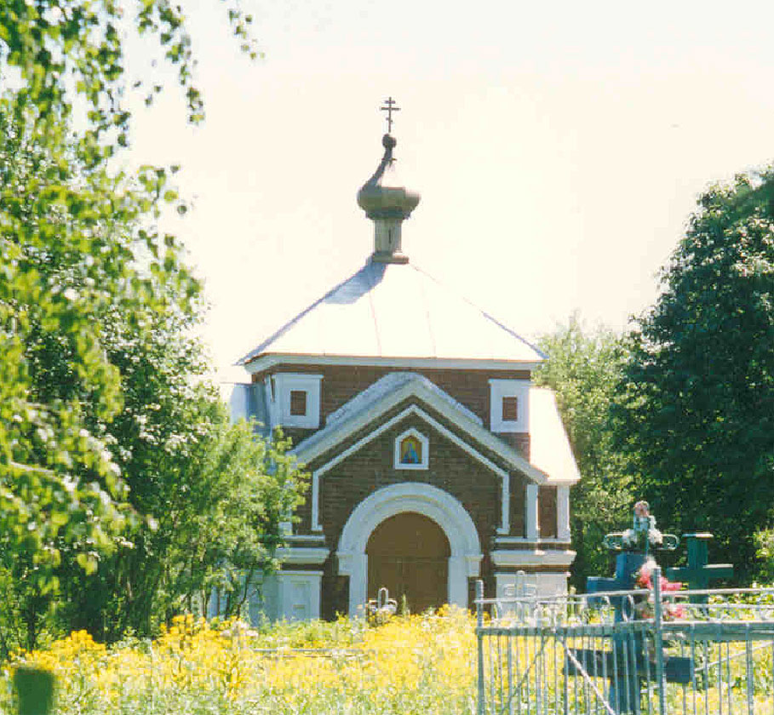
Умер ученый от закупорки кровеносных сосудов 5 августа 1886 года в своем имении.
Похоронен Бутлеров в фамильной часовне на сельском кладбище несуществующей ныне деревни Бутлеровка, на берегу Камы.
Ссылки https://ru.wikipedia.org/wiki/Бутлеров,_Александр_Михайлович
http://www.kazan.eparhia.ru/www/fototemple/Alexeevsk/chasovnybwtlerova_b_67667939815.jpg

Slide 9
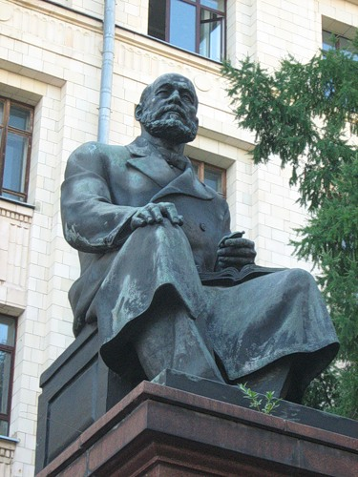
Память о Бутлерове была увековечена только при Советской власти; было осуществлено академическое издание его трудов.
В 1953 году перед зданием химического факультета МГУ ему был открыт памятник.
Ссылки https://ru.wikipedia.org/wiki/Бутлеров,_Александр_Михайлович
http://img-fotki.yandex.ru/get/6502/93976133.6d/0_8392b_a6016aa3_-1-L

Slide 10
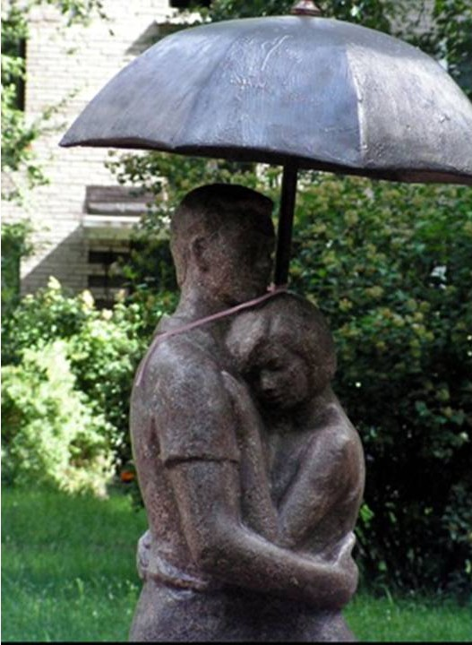
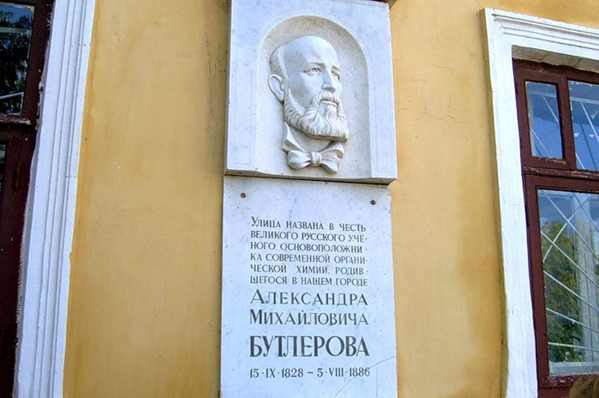
Улица Бутлерова в Санкт-Петербурге
Ссылки http://1.bp.blogspot.com/-P3HReuf2__Y/URiaIvYgF-I/AAAAAAAADvo/MbBqsQWYiLI/s1600/двое+под+зонтом1.jpg
http://img0.liveinternet.ru/images/attach/c/1/48/712/48712104_Butlerov1jpeg.jpg

Slide 11
Спасибо за просмотр

